Slide 1
日志统计功能
负责人：张建

Slide 2
需求及时间计划
需求 | 时间计划
客户端给防火墙配置日志服务器的功能，并完成之前功能较弱的通信方案的重构 | 6月22日-6月30日
客户端根据实时日志报警的功能 | 7月1日-7月8日
查询历史日志功能 | 7月8日-7月18日
和页面逻辑接口的整合 | 7月18日-7月24日

Slide 3
客户端给防火墙配置日志服务器的功能 6月22日-6月30日
需求分析 | 进度
配置一个syslog服务器以供测试 | 在教研室网关上已配置了一个简易日志服务器
给防火墙发送配置命令 | 配置命令已测试完成
读取防火墙上的配置结果 | 读取命令测试完成，但结果解析还未做
重写或修改之前的通信处理代码 （之前的功能弱、自定义数据格式不能满足要求） | 1. 已定义好新的通信数据格式，但格式解析还未做。 2. 正在重写客户端上的通信代码，以解决之前通信可能存在的逻辑漏洞、以及功能弱等问题。 3. 防火墙上的通信代码还未重写。

Slide 4
客户端根据实时日志报警的功能 7月1日-7月8日
需求分析 | 进度
实时日志的通信 | 暂无
实时日志的解析和接口 | 暂无

Slide 5
查询历史日志功能 7月8日-7月18日
需求分析 | 进度
给不同日志设计不同的数据库表 | 暂无
syslog服务器数据的字段解析方案 | 暂无
syslog服务器数据存储进数据库方案 | 暂无
远程数据库读取和分类查询操作及接口 | 暂无

Slide 6
和页面逻辑接口的整合 7月18日-7月24日
需求分析 | 进度
实现逻辑功能接口并测试 | 暂无
功能代码与页面代码整合 | 暂无

Slide 7
IEC 61850 深度包检测模块
负责人：张浩然

Slide 8
工作内容及时间计划
工作内容 | 时间计划
IEC 61850深度包检测的基本方案 | 6月22日-6月30日
IEC 61850深度包检测模块的编写 | 7月1日-7月13日
IEC 61861850深度包检测模块的调试和测验 | 7月13日-7月27日

Slide 9
IEC 61850深度包检测的基本方案 6月22日-6月30日
需求分析 | 进度
IEC 61850 协议的模型结构分析 | 完成对 IEC 61850的MMS协议族的基本模型分析
协议完整性的解析 | 完成基本读写指令的完整性解析
协议合法性的解析 | 完成对数据报文基本字段的合法性解析
协议的自定义解析 | 正在对自定义协议字段内容进行基本的规则描述

Slide 10
IEC 61850深度包检测模块的编写 7月1日-7月13日
需求分析 | 进度
将数据报文分析模型转换为数据结构模型 | 暂无
为IEC 61850协议深度包检测添加必要接口 | 暂无
根据相应的功能添加必要函数 | 暂无
为装载平台添加必要执行环境 | 暂无

Slide 11
IEC 61861850深度包检测模块的调试和测验 7月13日-7月24日
需求分析 | 进度
搭建测试和验证平台 | 暂无
根据测试结果进行代码的调试和功能完善 | 暂无

Slide 12
任务一：防火墙客户端界面
任务二：数据传输加密
负责人：谢辉

Slide 13
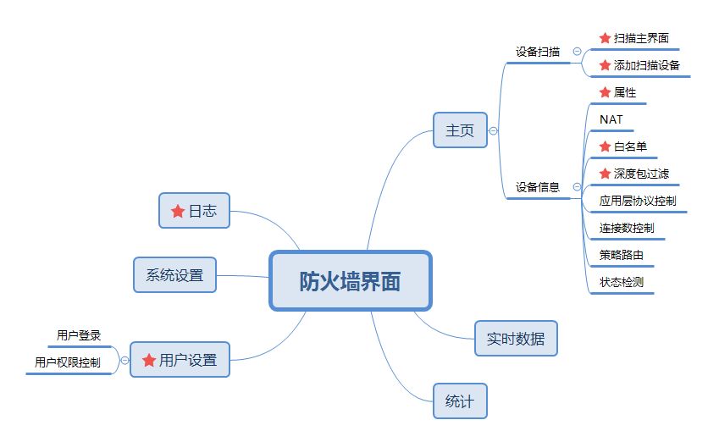
客户端界面需求

Slide 14
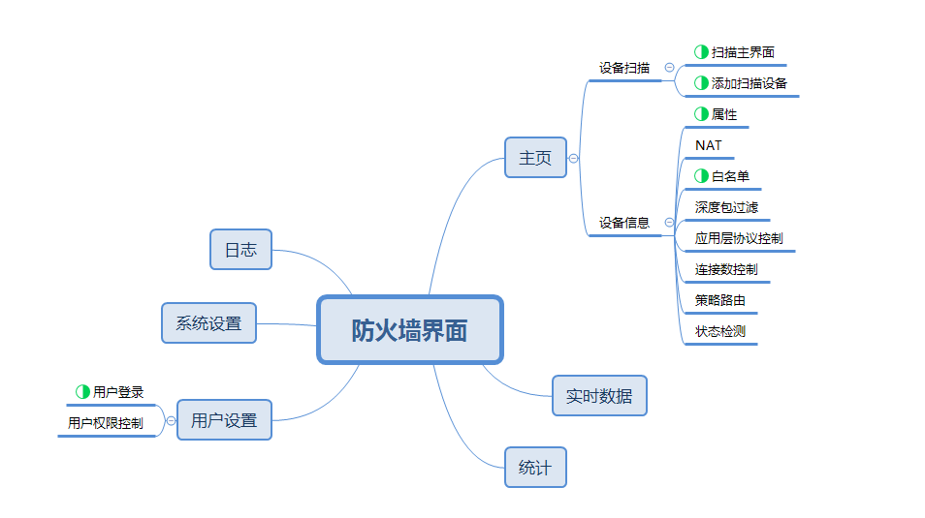
客户端界面开发进展

Slide 15
客户端界面开发计划进度
时间 | 计划任务
6月22日-6月30日 | 用户功能
7月1日-7月8日 | 设备扫描功能
7月8日-7月16日 | 防火墙及设备属性功能
7月16日-7月24日 | 白名单功能
7月24日-7月31日 | 日志功能

Slide 16
数据传输加密任务需求及时间计划
时间 | 计划任务
已完成 | 加密方案选择 （采用对称加密算法中AES加密）
6月22日-6月30日 | 加密算法分析
7月1日-7月10日 | 算法代码实现
7月10日-7月18日 | 将实现的算法代码应用到客户端和防火墙端，并完成功能测试

Slide 17
认证需要功能

Slide 18
管理接口独立
6.25-7.8
管理接口独立
防火墙的应具备独立的管理接口，与业务接口分离。
管理接口独立的测试评价方法与预期结果如下：
a) 测试评价方法：
1) 检查防火墙是否具有独立的管理接口；
2) 检查防火墙是否能够关闭业务接口上的管理服务。
b) 预期结果：
1) 防火墙可配置独立的管理接口；
2) 防火墙可关闭业务接口上的管理服务。

Slide 19
流量统计
6.25-7.8
流量统计
防火墙应具备流量统计功能：
a) 能够通过 IP 地址、网络服务、时间和协议类型等参数或它们的组合对流量进行正确的统计；
b) 能够实时或者以报表形式输出流量统计结果。
流量统计的测试评价方法与预期结果如下：
a) 测试评价方法：
1) 配置防火墙流量统计策略，产生相应的网络流量；2) 检查防火墙能否进行流量统计，并如何输出统计结果。
b) 预期结果：
1) 防火墙能够通过IP地址、网络服务、时间和协议类型等参数或它们的组合对流量进行正确的统计；
2) 防火墙能够实时或者以报表形式输出流量统计结果。

Slide 20
动态开放端口
7.9-7.19
动态开放端口
防火墙应具备动态开放端口功能，支持主动模式和被动模式的FTP。
动态开放端口的测试评价方法与预期结果如下：
a) 测试评价方法：
1) 设置防火墙基于FTP应用的动态开放端口策略；
2) 内部网络主机通过FTP（包括主动模式和被动模式）访问外部网络，检查防火墙是否能及时打开FTP数据连接所使用的动态端口，网络会话是否连接正常。
b) 预期结果：
FTP运行正常， FTP数据连接所使用的动态端口打开。

Slide 21
IP/MAC 地址绑定
7.9-7.19
IP/MAC 地址绑定
防火墙应支持自动或管理员手工绑定IP/MAC地址；应能够检测IP地址盗用，拦截盗用IP地址的主机经过防火墙的各种访问。
IP/MAC地址绑定的测试评价方法与预期结果如下：
a) 测试评价方法：
1) 为防火墙设置IP/MAC地址绑定策略；
2) 使用自动绑定或手工绑定功能将内部网络中主机的IP与MAC地址绑定；
3) 分别产生正确IP/MAC绑定的会话和盗用IP的会话，检查绑定的有效性。
b) 预期结果：
1) IP/MAC地址能够自动或手工绑定；
2) IP/MAC地址绑定后能够正确执行安全策略，发现IP盗用行为。

Slide 22
网络扫描防护
7.20-7.29
网络扫描防护
防火墙应能够检测和记录扫描行为，包括对防火墙自身和受保护网络的扫描。
网络扫描防护的测试评价方法与预期结果如下：
a) 测试评价方法：
1) 分别对防火墙业务接口及管理接口进行端口和漏洞扫描；
2) 配置全允许规则，对受保护的网络进行端口和漏洞扫描。
b) 预期结果：
防火墙能够检测和记录对所有接口及受保护网络的扫描行为。

Slide 23
抗拒绝服务攻击
7.20-7.29
抗拒绝服务攻击
防火墙应具有抗拒绝服务攻击的能力，具体技术要求如下：
a) ICMP Flood 攻击；b) UDP Flood 攻击；c) SYN Flood 攻击；d) TearDrop 攻击；e) Land 攻击；
f) 超大 ICMP 数据攻击。
抗拒绝服务攻击的测试评价方法与预期结果如下：
a) 测试评价方法：
1) 配置启用防火墙抗拒绝服务攻击功能；
2) 采用模拟攻击设备，通过防火墙设备，发起防火墙声明支持带宽10%的攻击流量（至少包
括ICMP Flood、UDP Flood、SYN Flood、TearDrop、Land和Ping of Death等），同时通过防火墙建立正常的TCP连接（新建连接速率为100个/s），持续时间1min；
3) 检查拒绝服务攻击包通过的比例，以及正常TCP连接成功建立的比例。
b) 预期结果：
1) 防火墙具备抗拒绝服务攻击能力；
2) 攻击包通过的比例不大于5%、正常连接建立成功率不低于90%。

Slide 24
测试
根据国家标准中的测试评价方法对防火墙进行测试，同时完善功能。

Slide 25
未完成功能及计划完成时间
功能名称 | 计划时间
管理接口独立 | 6.25-7.8
传输数据加密 | 6.25-7.8
流量统计 | 6.25-7.8
动态开放端口 | 7.9-7.19
IP/MAC地址绑定 | 7.9-7.19
网络扫描防护 | 7.20-7.29
抗拒绝服务攻击 | 7.20-7.29

